Slide 1
面向新工科普通高等教育系列教材
网页设计与制作教程
（HTML+CSS+JavaScript）第3版
机械工业出版社

Slide 2
第6章 CSS3盒模型

Slide 3
目录
6.1 盒模型概述
6.2 盒模型的属性
6.3 CSS3布局属性
6.4 CSS3盒子定位属性
6.5 CSS3多列属性
6.6 综合案例——馨美装修登录页面整体布局

Slide 4
6.1 盒模型概述
6.1.1 盒子的组成
6.1.2 盒子的大小
6.1.3 块级元素与行级元素的宽度和高度

Slide 5
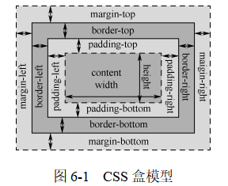
6.1.1 盒子的组成
盒模型通过4个边界来描述，一个盒子从内到外依次分为4个区域：内容区域（Content Area）、内边距区域（Padding Area）、边框区域（Border Area）和外边距区域（Margin Area），如图6-1所示。

Slide 6
6.1.2 盒子的大小
盒子的大小（总元素的大小）指的是盒子的宽度和高度，盒子的大小是这几个部分之和。
1．盒子的宽度
盒子的宽度=margin-left（左边距）+border-left（左边框）+padding-left（左填充）+width（内容宽度）+padding-right（右填充）+border-right（右边框）+margin-right（右边距）
2．盒子的高度
盒子的高度=margin-top（上边距）+border-top（上边框）+padding-top（上填充）+height（内容高度）+padding-bottom（下填充）+border-bottom（下边框）+margin-bottom（下边距）

Slide 7
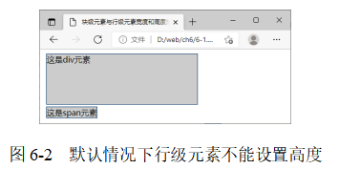
6.1.3 块级元素与行级元素的宽度和高度
【例6-1】块级元素与行级元素宽度和高度的区别示例。本例文件6-1.html在浏览器中的显示效果如图6-2所示。

Slide 8
6.2 盒模型的属性
6.2.1 内边距属性
6.2.2 外边距属性
6.2.3 边框属性
6.2.4 圆角边框属性
6.2.5 盒模型的阴影属性
6.2.6 调整大小属性

Slide 9
6.2.1 内边距属性
CSS内边距属性有padding-top、padding-right、padding-bottom、padding-left、padding。
语法：padding : auto | length | 百分比 | inherit
参数：本属性是简写方式，如果提供全部4个参数值，则将按上、右、下、左的顺序作用于4边。如果只提供1个，则将用于全部的4条边。如果提供2个，则第1个用于上、下，第2个用于左、右。如果提供3个，则第1个用于上，第2个用于左、右，第3个用于下。每个参数中间用空格分隔。

Slide 10
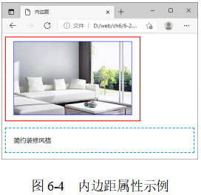
6.2.1 内边距属性
【例6-2】内边距属性示例。本例文件6-2.html在浏览器中的显示效果如图6-4所示。

Slide 11
6.2.2 外边距属性
margin属性用于设置元素4边的外边距，本属性是简写的复合属性。
语法：margin: auto | length | 百分比 | inherit
说明：如果提供全部4个参数值，将按上、右、下、左顺序作用于4边。如果只提供1个，则将用于全部4条边。如果提供2个，则第1个用于上、下，第2个用于左、右。如果提供3个，则第1个用于上，第2个用于左、右，第3个用于下。每个参数中间用空格分隔。

Slide 12
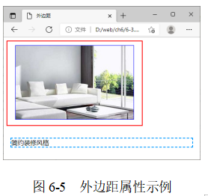
6.2.2 外边距属性
【例6-3】外边距属性示例。本例文件6-3.html在浏览器中的显示效果如图6-5所示。

Slide 13
6.2.3 边框属性
1．边框的样式属性border-style
边框的样式属性border-style是边框最重要的一个属性，如果没有样式，就没有边框，也就不存在边框的宽度和颜色了。
语法：border-top-style || border-right-style || border-bottom-style || border-left-style || border-style : none | hidden | dotted | dashed | solid | double | groove | ridge | inset | outset | inherit

Slide 14
6.2.3 边框属性
2．边框的宽度属性border-width
边框的宽度属性分为border-top-width、border-right-width、border-bottom-width、border-left-width，可分别为某元素设置上边、右边、下边、左边的边框的宽度，也可以用border-width属性一次性设置所有边的边框的宽度。
语法：border-top-width | border-right-width | border-bottom-width | border-left-width | border-width: medium | thin | thick | length | inherit

Slide 15
6.2.3 边框属性
3．边框的颜色属性（border-color）
边框的颜色属性分为border-top-color、border-right-color、border-bottom-color、border-left-color，可分别为某元素设置上边、右边、下边、左边的边框的颜色，也可以用border-color属性一次性设置所有边的边框的颜色。
语法：border-top-color | border-right-color | border-bottom-color | border-left-color | border-color: color

Slide 16
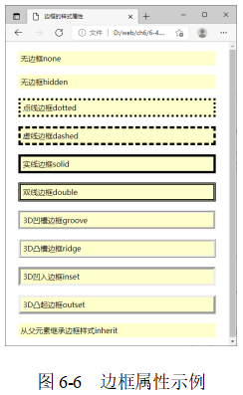
6.2.3 边框属性
【例6-4】边框属性示例。本例文件6-4.html在浏览器中的显示效果如图6-6所示。

Slide 17
6.2.3 边框属性
4．边框的复合属性border
CSS提供了一次对4条边框设置边框宽度、样式、颜色属性。
语法：border : border-width || border-style || border-color
参数：border是一个复合属性，可以把3个子属性结合写在一起，各属性值之间用空格分隔，顺序不能错。其中border-width和border-color可以省略，默认值为medium和none。border-color的默认值将采用文本颜色。

Slide 18
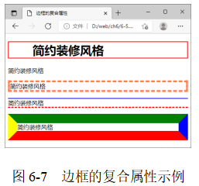
6.2.3 边框属性
【例6-5】边框的复合属性示例。本例文件6-5.html在浏览器中的显示效果如图6-7所示。

Slide 19
6.2.4 圆角边框属性
CSS3增加了圆角边框属性，圆角边框属性分为border-top-left-radius、border-top-right-radius、border-bottom-right-radius、border-bottom-left-radius，可分别为某元素设置左上、右上、右下、左下角的圆角属性，也可以用border-radius属性一次设置所有4个角的圆角属性。
语法：border-radius : none | length {1,4} [ / length {1,4} ]

Slide 20
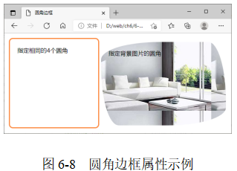
6.2.4 圆角边框属性
【例6-6】圆角边框属性示例。本例文件6-6.html在浏览器中的显示效果如图6-8所示。

Slide 21
6.2.5 盒模型的阴影属性
box-shadow属性用于设置盒模型的阴影，可以添加一个或多个阴影。
语法：box-shadow: h-shadow v-shadow blur spread color inset
参数：属性值是用空格分隔的阴影列表，每个阴影由2～4个长度值、可选的颜色值及可选的inset关键词来规定。省略长度的值是0px。

Slide 22
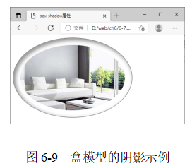
6.2.5 盒模型的阴影属性
【例6-7】盒模型的阴影示例。本例文件6-7.html在浏览器中的显示效果如图6-9所示。

Slide 23
6.2.6 调整大小属性
CSS3增加了resize属性，用于设置一个元素是否可由浏览者通过拖动的方式调整元素的大小。
语法：resize: none | both | horizontal | vertical
参数：属性值默认为none，即浏览者无法调整元素的大小；both表示可调整元素的高度和宽度；horizontal表示可调整元素的宽度；vertical表示可调整元素的高度。

Slide 24
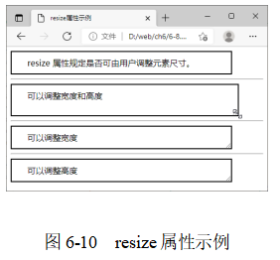
6.2.6 调整大小属性
【例6-8】resize属性示例。本例文件6-8.html在浏览器中的显示效果如图6-10所示，用鼠标拖动框右下角的拖动柄可以改变大小。

Slide 25
6.3 CSS3布局属性
6.3.1 元素的布局方式概述
6.3.2 CSS浮动属性
6.3.3 清除浮动属性
6.3.4 裁剪属性
6.3.5 元素显示方式属性
6.3.6 元素可见性属性

Slide 26
6.3.1 元素的布局方式概述
1．盒子的类型
div、h1或p元素常常被称为块级元素。这意味着这些元素显示为一块内容，即“块盒”（或称块框）。与之相反，span、strong等元素称为“行内元素”，这是因为它们的内容显示在行中，即“行内盒”（或称行内框）。
可以使用display属性改变生成的盒子的类型。

Slide 27
6.3.1 元素的布局方式概述
2．CSS定位机制
元素的布局方式也称CSS定位机制，CSS有三种基本的定位机制：普通文件流、浮动和定位。
（1）普通文件流（简称普通流）
（2）浮动
（3）定位

Slide 28
6.3.1 元素的布局方式概述
3．布局属性
CSS布局属性（Layout Properties）用来控制元素显示位置、文件布局方式。按照功能可以分为如下三类。
控制浮动类属性，包括float、clear属性。
控制溢出类属性，overflow属性。
控制显示类属性，包括display，visibility属性。

Slide 29
6.3.2 CSS浮动属性
在CSS中，通过float属性实现元素的浮动。float属性定义元素在哪个方向浮动。当某元素设置为浮动后，不管该元素是行内元素还是块级元素，都会生成一个块级盒，按块级元素处理，即display属性被设置为block。
语法：float : none | left |right | inherit

Slide 30
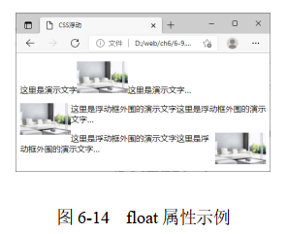
6.3.2 CSS浮动属性
【例6-9】float属性示例。本例文件6-9.html在浏览器中的显示效果如图6-14所示。

Slide 31
6.3.3 清除浮动属性
元素浮动之后，周围的元素会重新排列，要想阻止行盒围绕浮动盒，就要清除该元素的float属性，叫作清除浮动，即对该盒应用clear属性。
语法：clear : none | left |right | both | inherit
参数：none是默认值，允许两边都可以有浮动元素；left表示不允许左边有浮动元素；right表示不允许右边有浮动元素；both表示两侧都不允许有浮动元素；inherit规定应该从父元素继承clear属性的值。

Slide 32
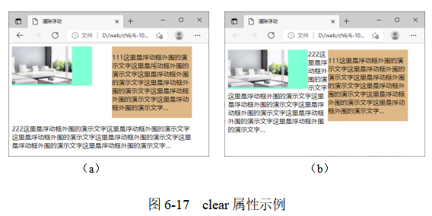
6.3.3 清除浮动属性
【例6-10】clear属性示例。本例文件6-10.html在浏览器中的显示效果如图6-17（a）所示。

Slide 33
6.3.4 裁剪属性
clip属性用于设置元素的可视区域，看起来就像对元素进行了裁剪。区域外的部分是透明的。
语法：clip : auto | rect ( top right bottom left )
参数：auto表示对元素不裁剪。如果要裁剪，则需要给定一个矩形，格式为rect ( top right bottom left )，依据上、右、下、左的顺序提供裁剪后的矩形右上角的纵坐标top、横坐标right和左下角的纵坐标bottom、横坐标left，或者左上角为(0,0)坐标计算的4个偏移数值。

Slide 34
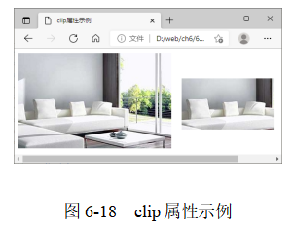
6.3.4 裁剪属性
【例6-11】clip属性示例。本例文件6-11.html在浏览器中的显示效果如图6-18所示。

Slide 35
6.3.5 元素显示方式属性
display属性用于设置元素的显示方式。
语法：display : none | block | inline | inline-block | table | inherit
参数：none设置该元素被隐藏起来，且隐藏的元素不会占用任何空间。也就是说，该元素不但被隐藏了，而且该元素原本占用的空间也会从页面布局中消失。

Slide 36
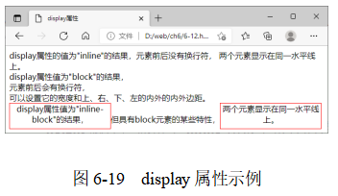
6.3.5 元素显示方式属性
【例6-12】display属性示例。本例文件6-12.html在浏览器中的显示效果如图6-19所示。

Slide 37
6.3.6 元素可见性属性
visibility属性用于设置一个元素是否可见。
语法：visibility : hidden | visible | collapse | inherit
参数：hidden设置元素隐藏；visible设置元素可见；collapse主要用来隐藏表格的行或列，隐藏的行或列能够被其他内容使用，对于表格外的其他对象，其作用等同于hidden；inherit继承上一个父元素的可见性。

Slide 38
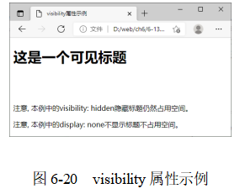
6.3.6 元素可见性属性
【例6-13】visibility属性示例。本例文件6-13.html在浏览器中的显示效果如图6-20所示。

Slide 39
6.4 CSS3盒子定位属性
6.4.1 定位位置属性
6.4.2 定位方式属性
6.4.3 层叠顺序属性

Slide 40
6.4.1 定位位置属性
这4个CSS属性样式用于定位元素的位置。语法：
    top:auto | length
    right:auto | length
    bottom:auto | length
    left:auto | length
参数：auto无特殊定位，根据HTML定位规则在文件流中分配。length是由数字和单位标识符组成的长度值或百分数。

Slide 41
6.4.2 定位方式属性
position属性用于设置元素的定位类型。
语法：position: static | absolute | relative | sticky
参数：static是默认值，没有定位，元素出现在正常的文件流中（忽略top、bottom、left、right或z-index属性的声明）。

Slide 42
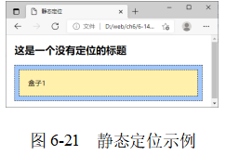
6.4.2 定位方式属性
1．静态定位
静态定位（position:static）盒子按照标准流（包括浮动方式）进行布局，即该元素出现在文件的常规位置，不会重新定位。
【例6-14】静态定位示例。本例文件6-14.html在浏览器中的显示效果如图6-21所示。

Slide 43
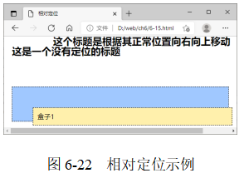
6.4.2 定位方式属性
2．相对定位
使用相对定位的盒子会相对于自身原本的位置，通过偏移指定的距离，到达新的位置。
【例6-15】相对定位示例。本例文件6-15.html在浏览器中的显示效果如图6-22所示。

Slide 44
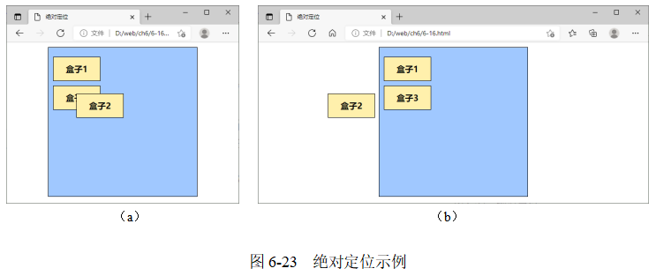
6.4.2 定位方式属性
3．绝对定位
绝对定位的盒子从标准流中脱离，对其后的兄弟盒子的定位没有影响，其他的盒子就好像这个盒子不存在一样。
【例6-16】绝对定位示例,如图6-23所示。

Slide 45
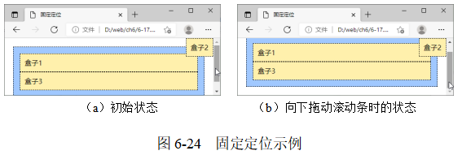
6.4.2 定位方式属性
4．固定定位
固定定位其实是绝对定位的子类别。
【例6-17】固定定位示例,如图6-24所示。

Slide 46
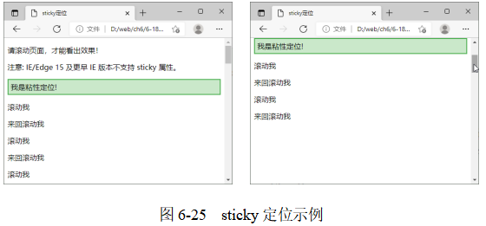
6.4.2 定位方式属性
5．黏性定位
黏性定位的元素依赖于用户的滚动，在position:relative与position:fixed定位之间切换。
【例6-18】sticky定位示例,如图6-25所示。

Slide 47
6.4.3 层叠顺序属性
z-index属性设置对象的层叠顺序。
语法：z-index : auto | number
参数：默认值是auto，即层叠顺序与其父元素相同；number为无单位的整数值，可为负数，用于设置目标对象的定位程序，数值越大，所在的层级越高，覆盖在其他层级之上，该属性仅在position:absolute时有效。

Slide 48
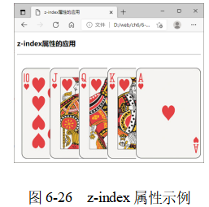
6.4.3 层叠顺序属性
【例6-19】z-index属性示例。本例文件6-19.html在浏览器中的显示效果如图6-26所示。

Slide 49
6.5 CSS3多列属性
6.5.1 列数属性
6.5.2 列宽属性column-width
6.5.3 列宽属性column
6.5.4 列与列的间隔属性
6.5.5 是否横跨所有列属性
6.5.6 列与列的间隔样式属性
6.5.7 列与列的间隔颜色属性
6.5.8 列与列的宽度属性
6.5.9 列与列的间隔所有属性

Slide 50
6.5.1 列数属性
column-count属性用于设置元素被分割的列数。
语法：column-count: <integer> | auto
参数：默认值为auto，列数根据column-width自动分配宽度。integer用整数值来定义列数，不允许为负值。

Slide 51
6.5.2 列宽属性column-width
column-width属性用于设置元素每列的宽度。
语法：column-width: <length> | auto
参数：默认值是auto，表示根据column-count分配宽度。

Slide 52
6.5.3 列宽属性column
column属性设置元素的列数和每列的宽度，是复合属性。
语法：columns: [ column-width ] | [ column-count ]
参数：与每个独立属性的参数相同。column-width设置元素每列的宽度。column-count设置元素的列数。

Slide 53
6.5.4 列与列的间隔属性
column-gap属性用于设置元素的列与列的间隔。
语法：column-gap: <length> | normal
参数：length用长度值定义列与列的间隔，不允许为负值；normal值与font-size值相同，假设该对象的font-size为16px，则normal值为16px。

Slide 54
6.5.5 是否横跨所有列属性
column-span属性用于设置元素是否横跨所有列。
语法：column-span: none | all
参数：none表示不跨列；all表示横跨所有列。

Slide 55
6.5.6 列与列的间隔样式属性
olumn-rule-style属性用于设置元素的列与列间隔的样式。
语法：column-rule-style: none | hidden | dotted | dashed | solid | double | groove | ridge | inset | outset
参数：none表示无轮廓，column-rule-color与column-rule-width将被忽略；hidden表示隐藏边框；dotted表示点状轮廓；dashed表示虚线轮廓；solid表示实线轮廓；double表示双线轮廓，两条单线与其间隔的和等于指定的column-rule-width值；groove表示3D凹槽轮廓；ridge表示3D凸槽轮廓；inset表示3D凹边轮廓；outset表示3D凸边轮廓。

Slide 56
6.5.7 列与列的间隔颜色属性
column-rule-color属性用于设置列与列的间隔颜色。
语法：column-rule-color: <color>
默认值：采用文本颜色。
说明：如果column-rule-width值为0px或column-rule-style值为none，则本属性被忽略。

Slide 57
6.5.8 列与列的宽度属性
column-rule-width属性用于设置元素的列与列的宽度。
语法：column-rule-width: <length> | thin | medium | thick
默认值：<length>表示用长度值来定义边框的厚度，不允许为负值；thin定义比默认厚度细的边框；medium表示默认厚度的边框；thick定义比默认厚度粗的边框。

Slide 58
6.5.9 列与列的间隔所有属性
column-rule属性用于设置元素的列与列的间隔宽度、样式、颜色，是复合属性。
语法：column-rule: [ column-rule-width ] | [ column-rule-style ] | [ column-rule-color ]
参数：与每个独立属性的参数相同。
column-rule-width设置元素的列与列的间隔宽度。
column-rule-style设置元素的列与列的间隔样式。
column-rule-color设置元素的列与列的间隔颜色。

Slide 59
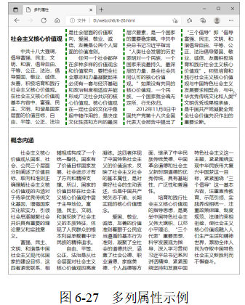
6.5.9 列与列的间隔所有属性
【例6-20】多列属性示例。本例文件6-20.html在浏览器中的显示效果如图6-27所示。

Slide 60
6.6 综合案例——馨美登录页面整体布局

Slide 61
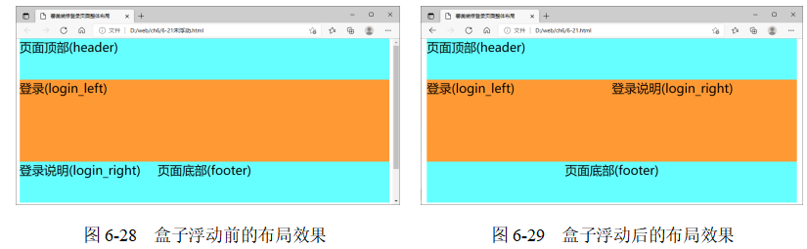
6.6 综合案例——馨美装修登录页面整体布局
【例6-21】馨美装修登录页面整体布局，本例文件6-21.html在未使用盒子浮动前的布局效果如图6-28所示，使用盒子浮动后的布局效果如图6-29所示。

Slide 62
习题6
1．使用相对定位的方法制作如图6-29所示的页面布局。
2．使用盒模型技术制作如图6-30所示的商城结算页面局部内容。
3．使用盒模型技术制作如图6-31所示的页面。

